Slide 1
ΑΝΑΚΥΚΛΩΣΗ
ΣΤ’2
ΚΩΝΣΤΑΝΤΙΝΟΣ ΣΤΑΣΙΝΟΠΟΥΛΟΣ ΣΠΥΡΟΣ ΤΣΕΒΡΕΝΗΣ
54^{ο} ΔΗΜΟΤΙΚΟ ΣΧΟΛΕΙΟ ΠΕΙΡΑΙΑ

Slide 2

Πότε άρχισε η ανακύκλωση;
Η Οικολογική Εταιρεία Ανακύκλωσης ιδρύθηκε το 1990 από μια ομάδα ανθρώπων με ένα κοινό όραμα: την προστασία του περιβάλλοντος από την έως τότε αλόγιστη διαχείριση των αποβλήτων.

Slide 3

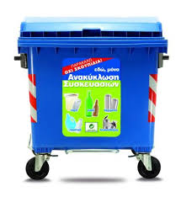
Το χαρτί, το γυαλί και το μέταλλο δεν είναι σκουπίδια, αλλά υλικά που μπορούν να ανακυκλωθούν και να επαναχρησιμοποιηθούν ως πρώτες ύλες για νέα προϊόντα ή ως πηγές ενέργειας.
Η ανακύκλωση μειώνει το ενεργειακό μας αποτύπωμα.
Ελληνικός κάδος ανακύκλωσης

Slide 4

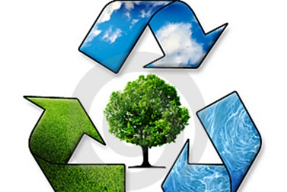

Η ανακύκλωση μειώνει την κατανάλωση πρώτων υλών και την χρήση ενέργειας
Η ανακύκλωση μειώνει το φαινόμενο του θερμοκηπίου

Slide 5

Στην διαδικασία της ανακύκλωσης συνήθως τα απορρίμματα μετατρέπονται σε πρώτες ύλες από τις οποίες παράγονται νέα αγαθά.
Διεθνές σήμα ανακύκλωσης

Slide 6

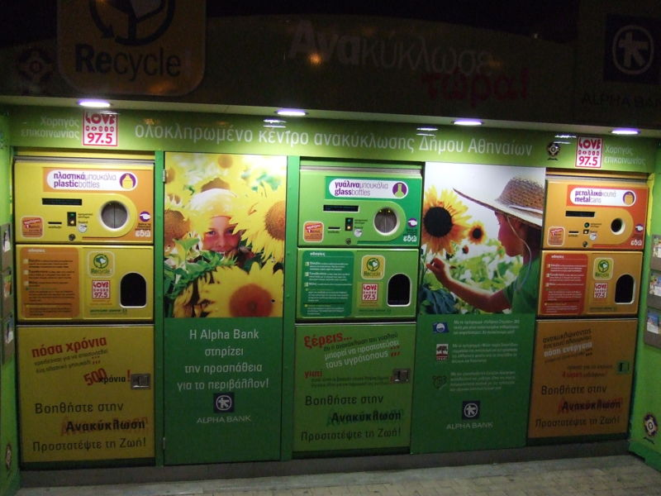
Η ανακύκλωση στις μέρες μας δεν γίνεται μόνο με κάδους αλλά και με μηχανές περισυλλογής υλικών
Μηχανές περισυλλογής υλικών για ανακύκλωση στο κέντρο της Αθήνας

Slide 7


Το ξέρατε ότι:
Ετησίως στην Ελλάδα πετιούνται 300.000 τόνοι χαρτιού;
Με κάθε τόνο χαρτιού σώζεται η ζωή 17 δέντρων.
Για κάθε τόνο ανακυκλωμένο χαρτί, εξοικονομούμε ενέργεια αντίστοιχη με 135 λίτρα πετρελαίου.

Slide 8


ΞΕΡΑΤΕ ΟΤΙ ΜΕ ΤΗΝ ΑΝΑΚΥΚΛΩΣΗ ΕΝΟΣ ΤΟΝΟΥ ΠΛΑΣΤΙΚΟΥ :
Δεν θα απαιτηθούν 500 έτη για να αποσυντεθούν από το περιβάλλον οι ποσότητες αυτές;
Δεν θα εκλυθούν στην ατμόσφαιρα 732 κιλά αερίων που δημιουργούνται με την παραγωγή του πλαστικού και συμβάλλουν στο φαινόμενο του θερμοκηπίου;

Slide 9

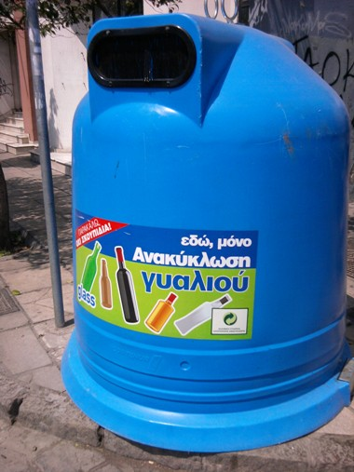
ΞΕΡΑΤΕ ΟΤΙ ΜΕ ΤΗΝ ΑΝΑΚΥΚΛΩΣΗ 1 ΤΟΝΟΥ ΓΥΑΛΙΟΥ:
Εξοικονομούνται 12 κιλά πετρέλαιο, που θα χρησιμοποιούνταν για την παραγωγή της ενέργειας που απαιτείται για τη δημιουργία του γυαλιού;
Κάδος ανακύκλωσης γυαλιού

Slide 10

Η ανακύκλωση ενός τόνου χαρτιού :
ΕΞΟΙΚΟΝΟΜΕΙ 17 ΔΕΝΤΡΑ
50% ΤΗΣ ΕΝΕΡΓΕΙΑΣ ΚΑΙ ΤΗΣ ΚΑΤΑΝΑΛΩΣΗΣ ΝΕΡΟΥ
ΕΧΕΙ ΩΣ ΑΠΟΤΕΛΕΣΜΑ 74%ΛΙΓΟΤΕΡΗ ΑΤΜΟΣΦΑΙΡΙΚΗ ΡΥΠΑΝΣΗ ΚΑΙ 35% ΛΙΓΟΤΕΡΗ ΡΥΠΑΝΣΗ ΤΟΥ ΑΕΡΑ
ΜΕΙΩΝΕΙ ΤΑ ΑΠΟΡΡΙΜΜΑΤΑ ΠΟΥ ΚΑΤΑΛΗΓΟΥΝ ΣΤΙΣ ΧΩΜΑΤΕΡΕΣ
ΔΗΜΙΟΥΡΓΕΙ 5-ΠΛΑΣΙΕΣ ΘΕΣΕΙΣ ΕΡΓΑΣΙΑΣ

Slide 11
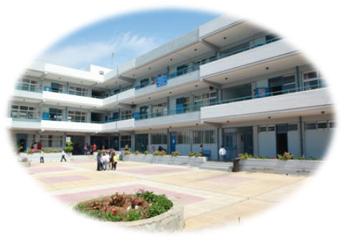
ΕΥΧΑΡΙΣΤΟΥΜΕ
ΑΠΟ 54^{ο} ΔΗΜΟΤΙΚΟ ΣΧΟΛΕΙΟ ΠΕΙΡΑΙΑ

